Slide 1
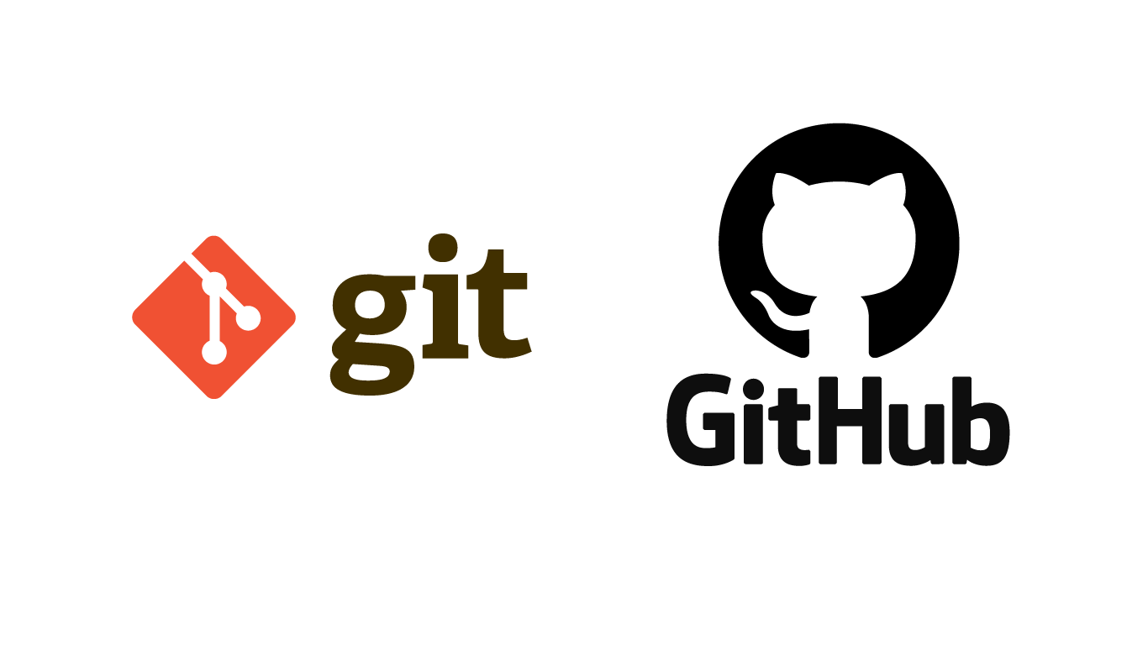
Programa ATENEA – Módulo 1 Desarrollo del Software
Ing. Alex Hernández

Slide 2
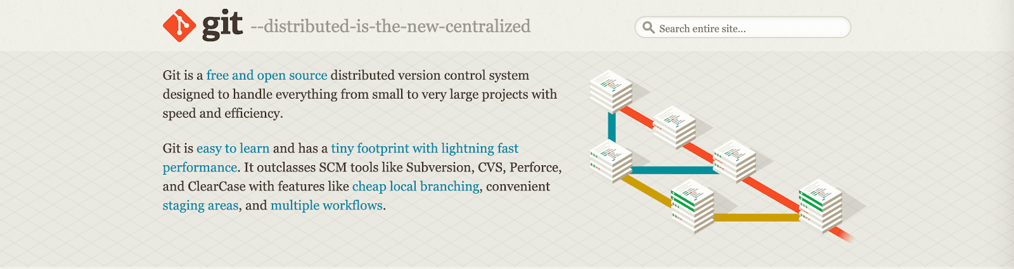
¿Qué es Git?
El control de versiones se refiere al proceso de guardar diferentes archivos o «versiones» a lo largo de las diferentes etapas de un proyecto. Esto permite a los desarrolladores hacer un seguimiento de lo que se ha hecho y volver a una fase anterior si deciden que quieren revertir algunos de los cambios que han hecho.

Slide 3
Esto es útil por varias razones. Por ejemplo, facilita la resolución de errores y la corrección de otros errores que puedan ocurrir durante el desarrollo. También puede anotar los cambios en cada versión, para ayudar a cualquier miembro del equipo a mantenerse al día sobre lo que se ha completado y lo que aún queda por hacer.
A diferencia de la mayoría de los otros sistemas de control de versiones (VCS), git almacena cada versión guardada como una ‘instantánea’ en lugar de una lista de los cambios realizados en cada archivo. Puede hacer referencia a antiguas instantáneas siempre que lo necesite y las nuevas instantáneas se crean cuando se modifica el proyecto.

Slide 4
Git también le permite «empujar» y «tirar» de los cambios hacia y desde las instalaciones de otros ordenadores. Esto lo convierte en lo que se conoce como ‘Sistema de control de versiones distribuido’, y permite que varios desarrolladores trabajen en el mismo proyecto.
Sin embargo, hay algunos inconvenientes para manejar el desarrollo de esta manera. Como el software local está instalado en su máquina individual, git no puede leer las ediciones que otros desarrolladores puedan estar haciendo en tiempo real. Esto significa que si usted y un compañero de equipo están trabajando en un proyecto simultáneamente, no podrán ver el trabajo del otro.

Slide 5
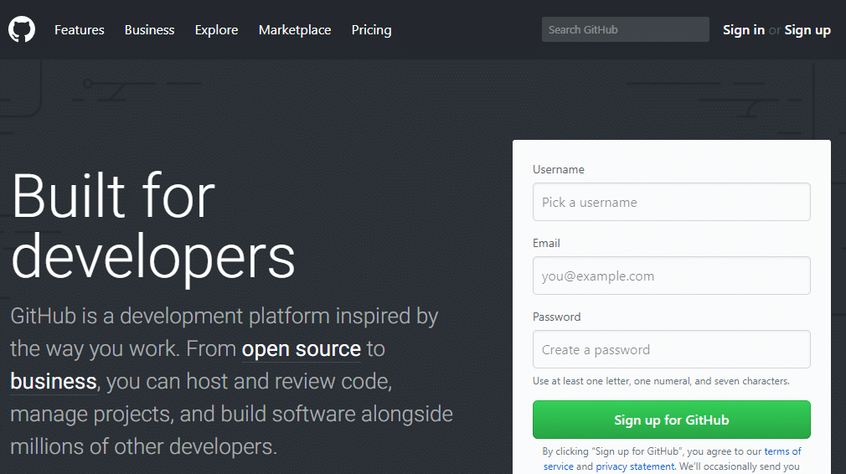
¿Qué es GitHub?
GitHub es una compañía sin fines de lucro que ofrece un servicio de hosting de repositorios almacenados en la nube. Esencialmente, hace que sea más fácil para individuos y equipos usar Git como la versión de control y colaboración.
La interfaz de GitHub es bastante fácil de usar para el desarrollador novato que quiera aprovechar las ventajas del Git. Sin GitHub, usar un Git generalmente requiere de un poco más de conocimientos de tecnología y uso de una línea de comando.

Slide 6
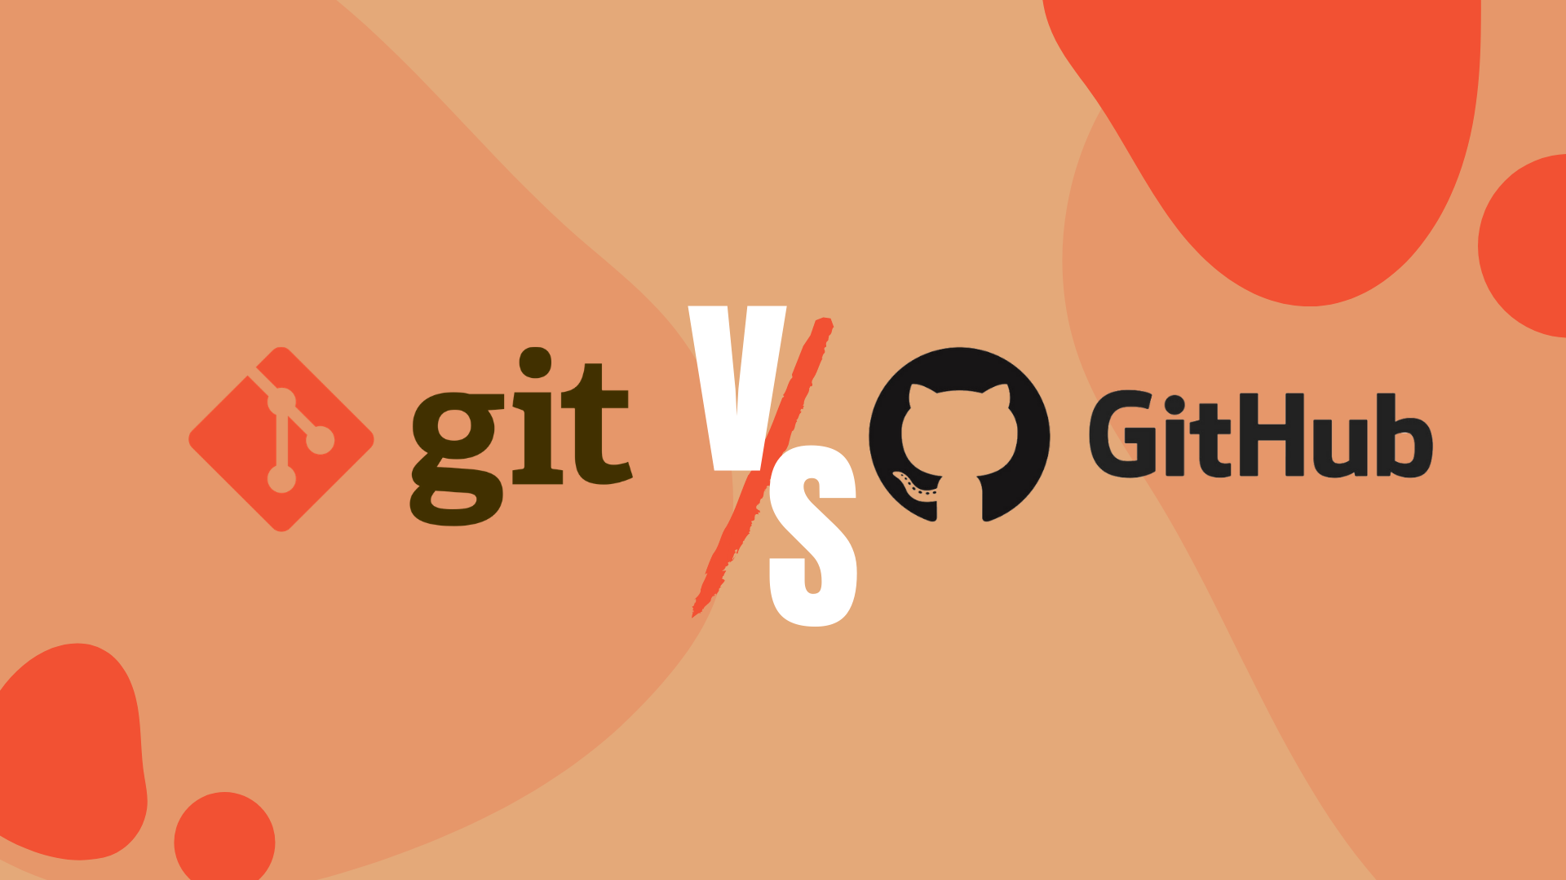
Git es un software de VCS local que permite a los desarrolladores guardar instantáneas de sus proyectos a lo largo del tiempo. Generalmente es mejor para uso individual.
GitHub es una plataforma basada en la web que incorpora las características de control de versiones de git para que puedan ser utilizadas de forma colaborativa. También incluye características de gestión de proyectos y equipos, así como oportunidades para la creación de redes y la codificación social.

Slide 7
Comandos Principales en el Control de Versiones
git init es un comando que se utiliza una sola vez durante la configuración inicial de un repositorio nuevo.
git status muestra el estado del directorio de trabajo y del área del entorno de ensayo. Permite ver los cambios que se han preparado, los que no y los archivos en los que Git no va a realizar el seguimiento.
git add añade un cambio del directorio de trabajo en el entorno de ensayo. De este modo, indica a Git que quieres incluir actualizaciones en un archivo concreto en la próxima confirmación.

Slide 8
git commit captura de pantalla del trabajo que haces cada segundo en Git, allí se crea una versión del proyecto en lo que sería el repositorio local.
git branch es en realidad una especie de herramienta de gestión de ramas. Puede listar las ramas que tienes, crear una nueva rama, eliminar ramas y cambiar el nombre de las ramas.
git remote te permite crear, ver y eliminar conexiones con otros repositorios. Las conexiones remotas se asemejan más a marcadores que a enlaces directos con otros repositorios.
git push -u origin main una vez que esto se haya ejecutado, todos los archivos que sincronizó por última vez con Origin se enviarán al repositorio remoto y otras personas podrán verlas allí.

